Slide 1
KU SecurityFACT
F-Shield
초심자를 위한 Python
CMD + Text Editor 환경설정
for Windows..

Slide 2
Index
준비물
환경변수 설정
확인하기

Slide 3
준비물
Text Editor 아무거나
Sublime Text
Notepad++
VIM
EditPlus
.
.
.

Slide 4
환경변수 설정

Slide 5
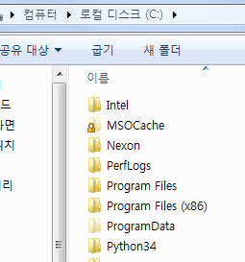
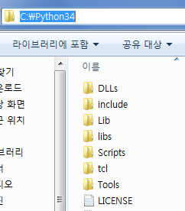
1단계 - Python이 설치된 폴더로 가기
경로 복사!
이동!

Slide 6
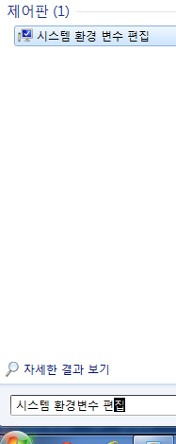
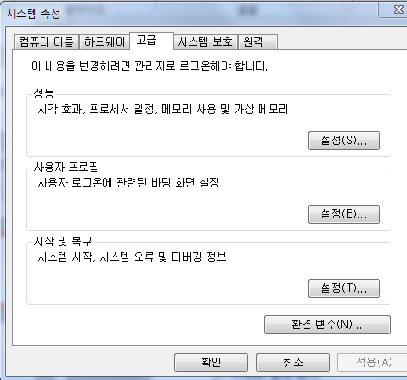
2단계 – 시스템 환경변수 편집

Slide 7
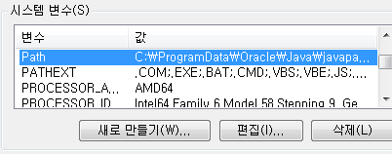
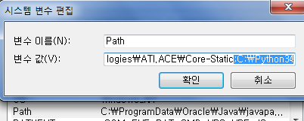
2단계 – 시스템 환경변수 편집
;(방금 전 복사한 경로)

Slide 8
확인하기

Slide 9
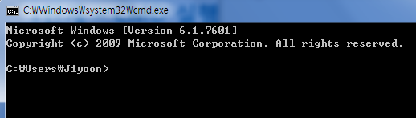
1단계 – CMD 실행

Slide 10
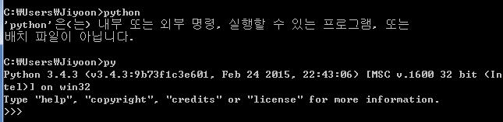
2단계 – 명령어 입력
python 혹은 py를 입력하여 Shell이 실행되는지 확인하기

Slide 11
See you later.

